Slide 1


Parque Nacional Bernardo O'Higgins, es el Parque más Nacional grande de Chile. Su flora, fauna y paisajes también lo convierten en uno de los lugares más atractivos y hermosos para visitar en la Patagonia, y en la reserva más importante de la Región de Magallanes. Se extiende desde Tortel en la XI Región hasta Última Esperanza en la XII, comprendiendo gran parte de Campos de Hielo Sur, una de las reservas más grandes de agua dulce en el planeta.
El parque destaca por sus grandes superficies de hielo, siendo la principal el glaciar Pío XI, donde el murallón de hielo, de aproximadamente 75 m de altura (similar a un edificio de diez pisos), a veces desprende témpanos que crean enormes olas, algunas de las cuales han alcanzado los 10 m, llegando a mover las embarcaciones cercanas sin causar daños. Es el glaciar más grande del hemisferio sur y el único que aumento su dimensión cada año, a diferencia de todos los otros glaciares. El Glaciar Pío XI ha aumentado su dimensión más de 10 km en los últimos 50 años.
Otros cuerpos de hielo importantes dentro del parque son Campos de Hielo Sur, la reserva más importante de agua dulce en el planeta; Campo de Hielo Dr. Juan Bruggen y Campo de Hielo Patagónico.
Pero no sólo de hielo se compone este lugar. Dejando a un lado la nieve, podemos encontrar formaciones vegetacionales como el Bosque Caducifolio de Aysén, que alberga una serie de especies nativas como son el Lenga, el Cigüe común y el Coihue de Magallanes. En Matorrales Preglaciares y Matorrales Siempreverdes Pantanosas del Canal Messier también se encuentran árboles que sólo crecen en este punto del planeta. En cuanto a la fauna, se pueden encontrar pinguinos, cormoranes, patos, zorzales y los animales típicos de Chile: el cóndor y el huemul, que adornan el escudo nacional. Del mismo modo, hay chungungos, lobos marinos, pumas, guiñas, simpáticas nutrias y ratones colilargos.
Los glaciares Balmaceda y Serrano son glaciares que cuelgan de los faldeos del monte Balmaceda; el primero deposita sus témpanos en el fiordo Última Esperanza, mientras que el segundo hace lo propio en una laguna.
Creó: Jeremías
Para: mis pps
Música: Cacho Tirao-Milonga

Slide 2
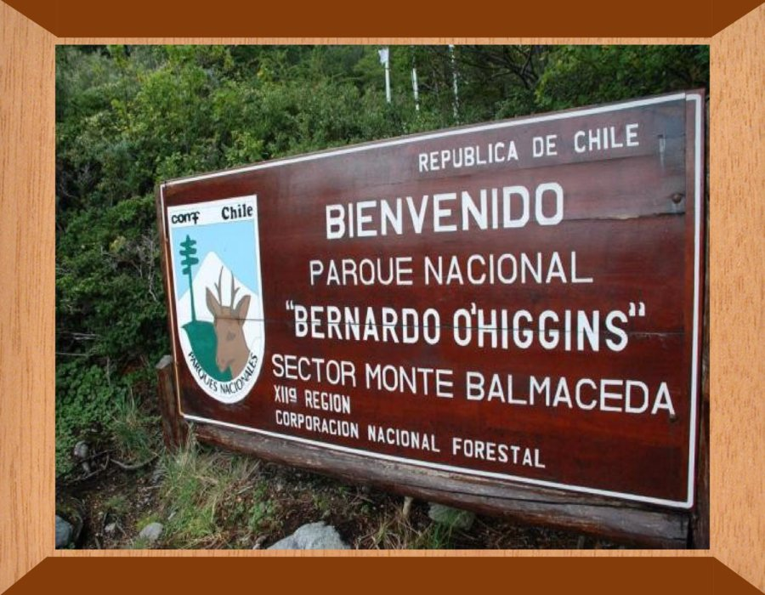

Slide 3
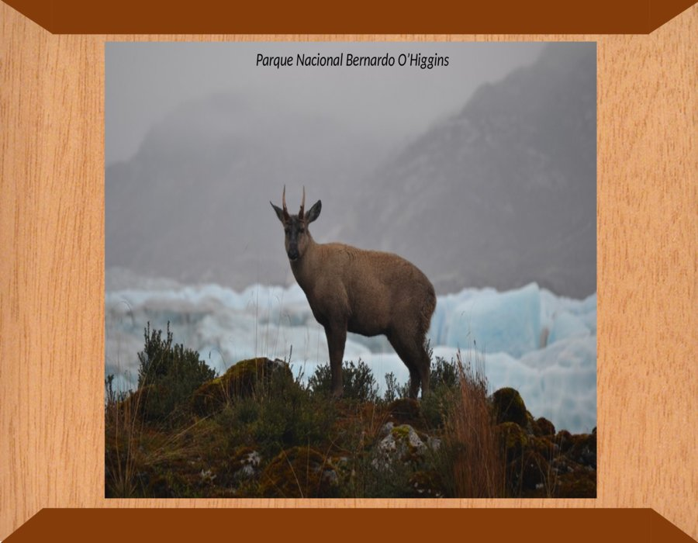

Slide 4
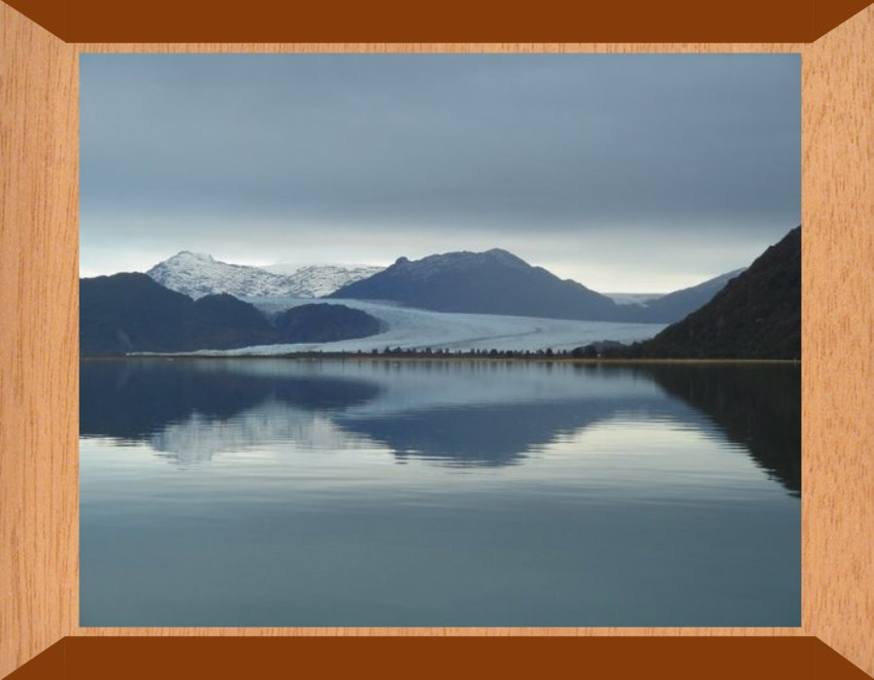

Slide 5
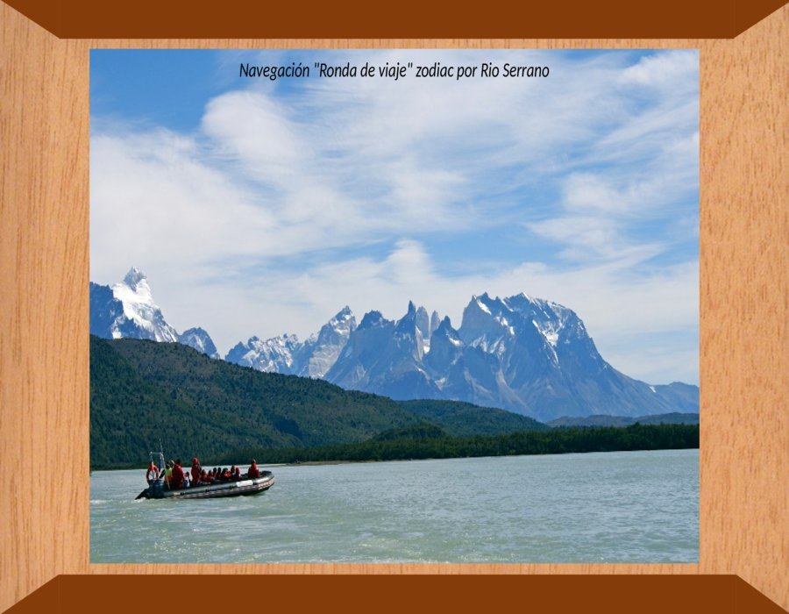

Slide 6
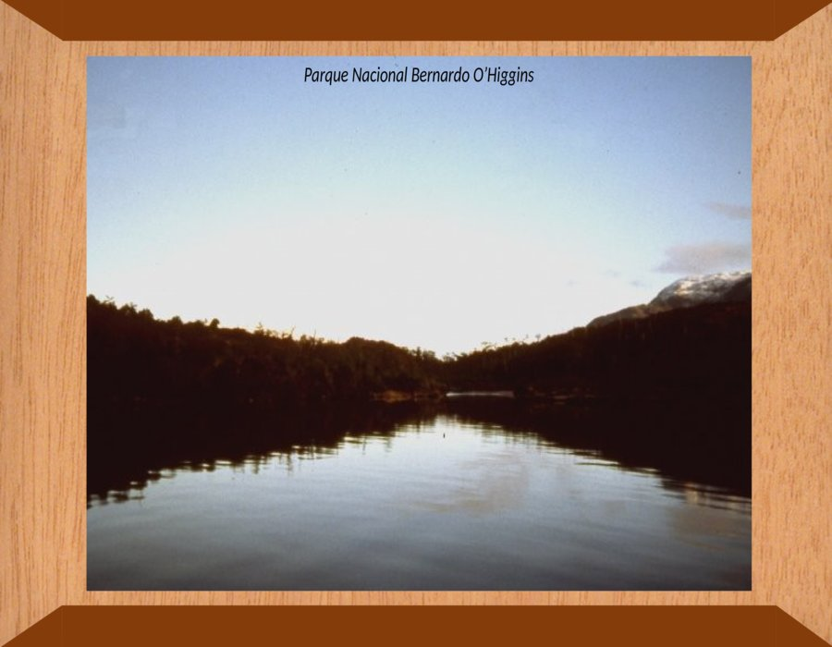

Slide 7
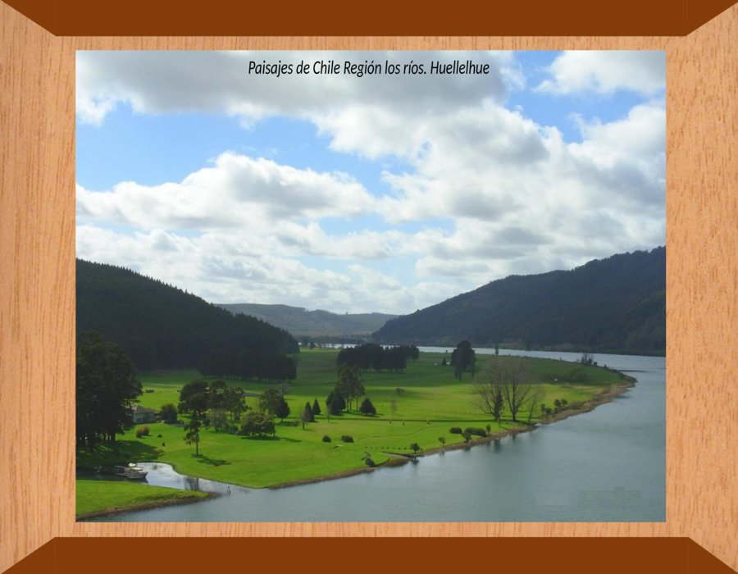

Slide 8
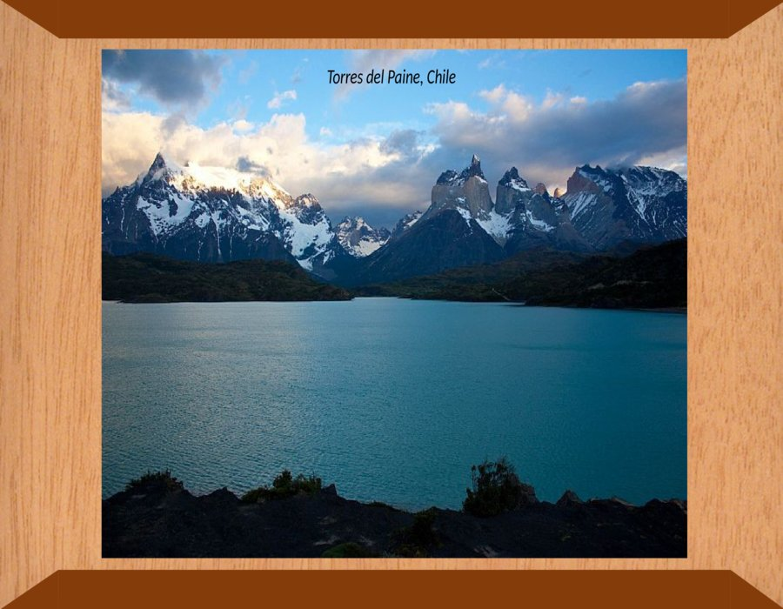

Slide 9
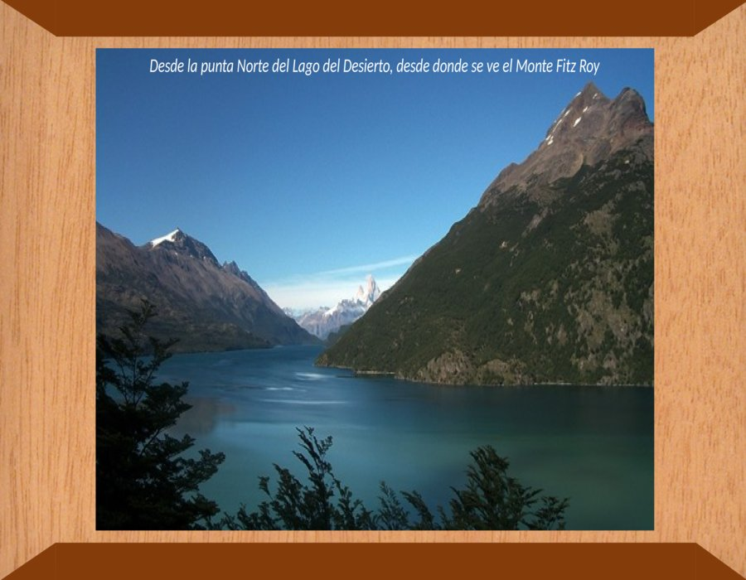

Slide 10
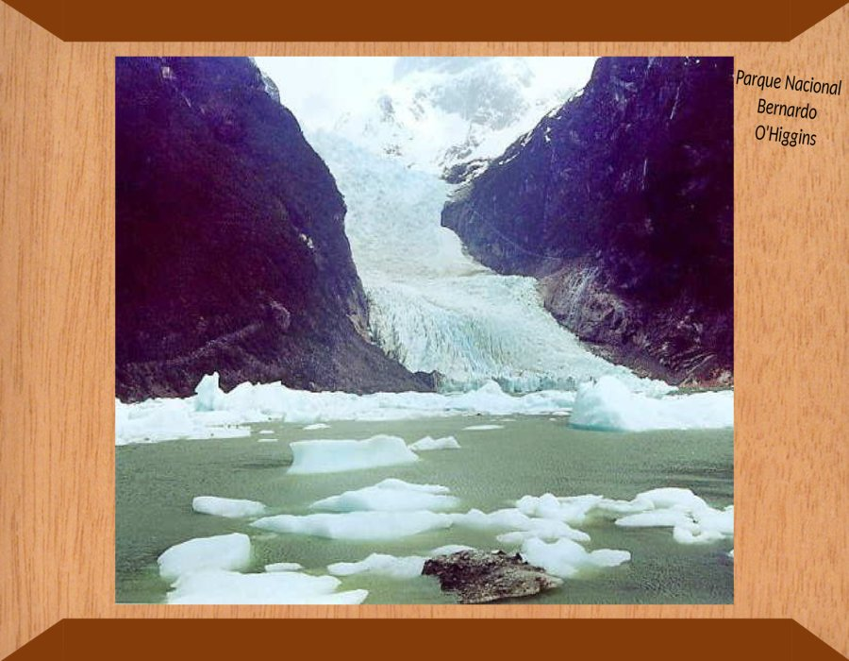

Slide 11
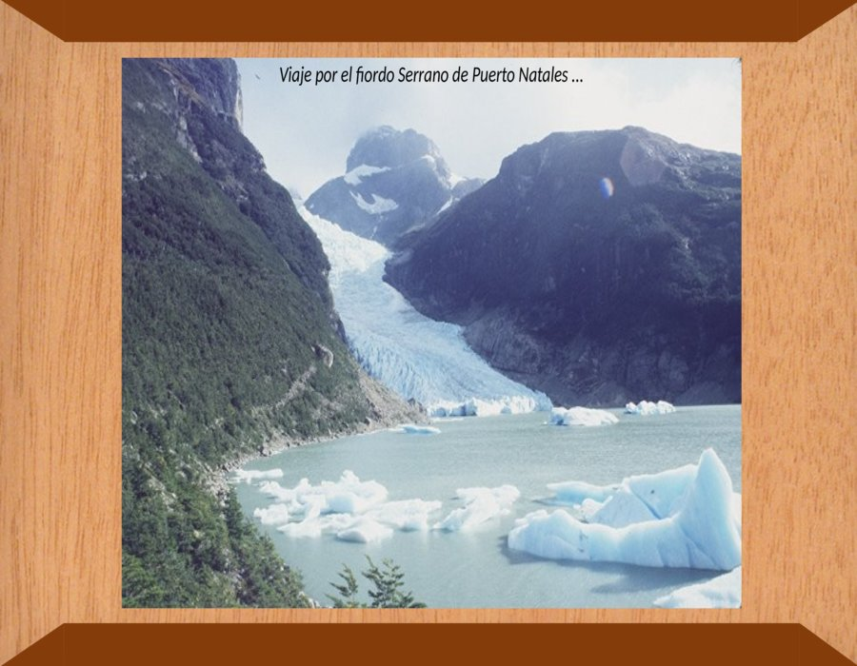

Slide 12
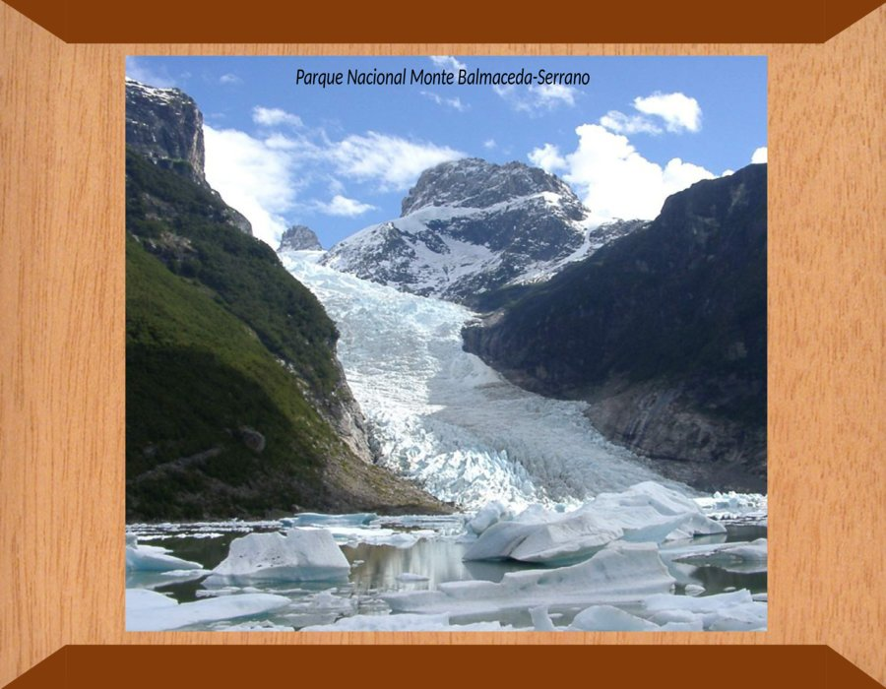

Slide 13
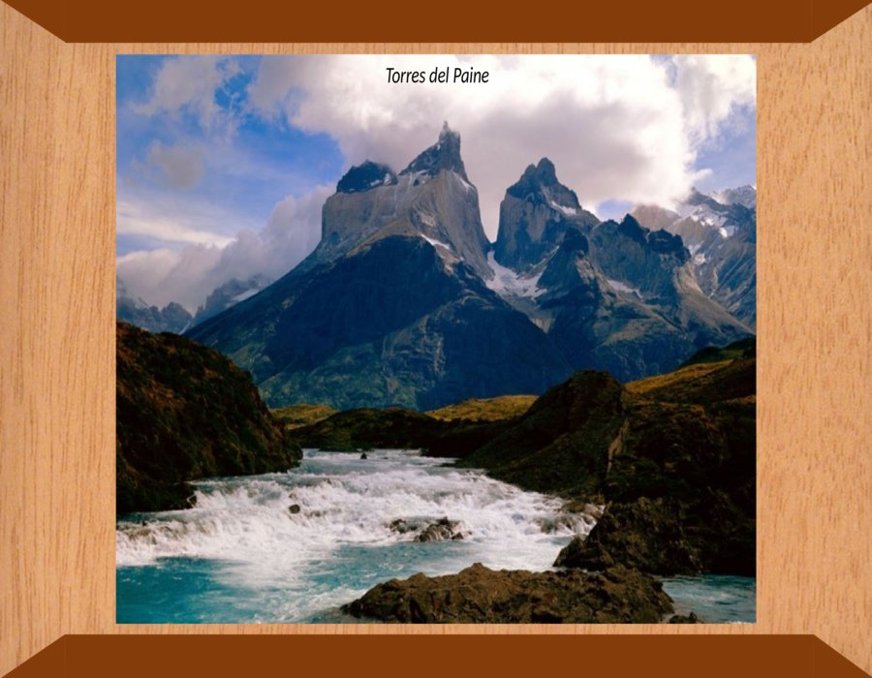

Slide 14
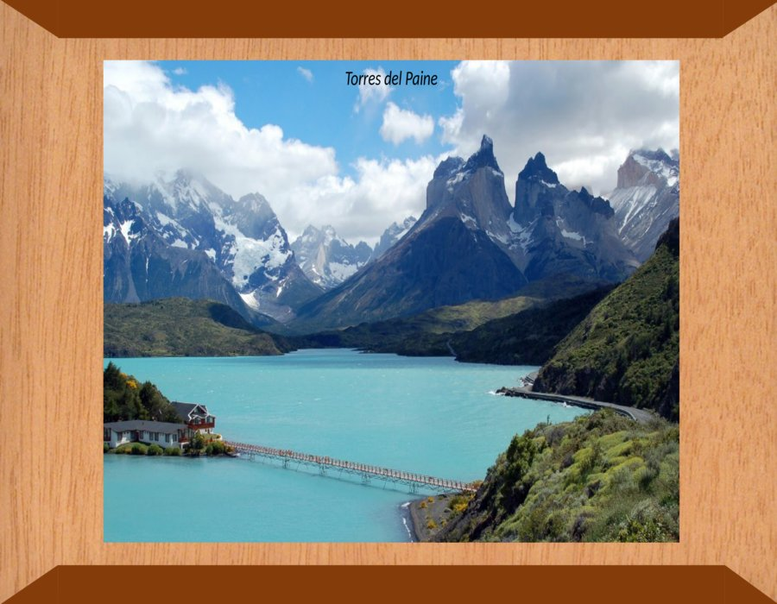

Slide 15
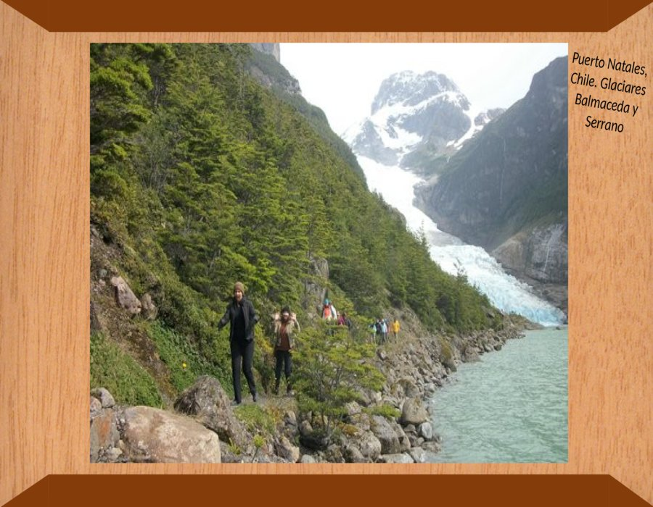

Slide 16
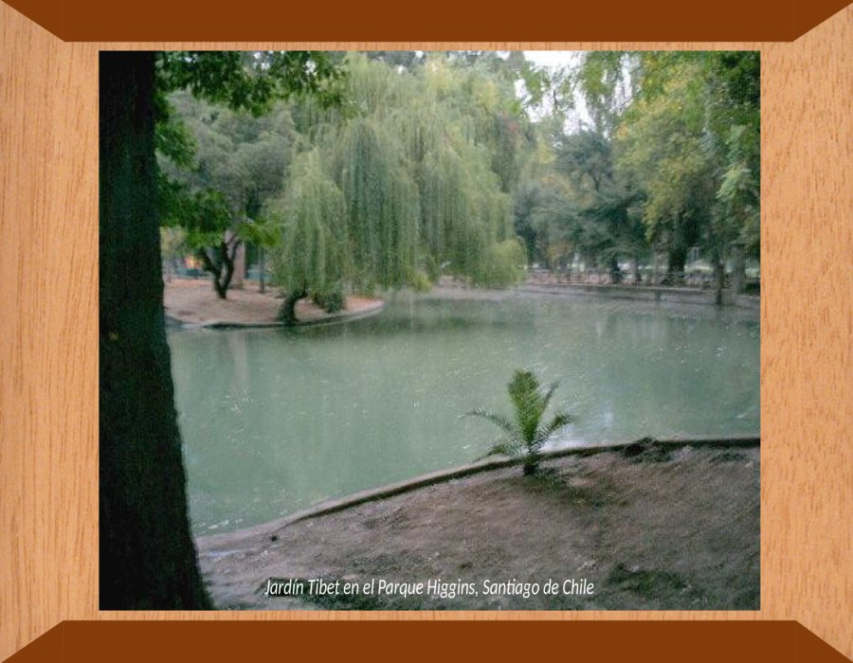

Slide 17
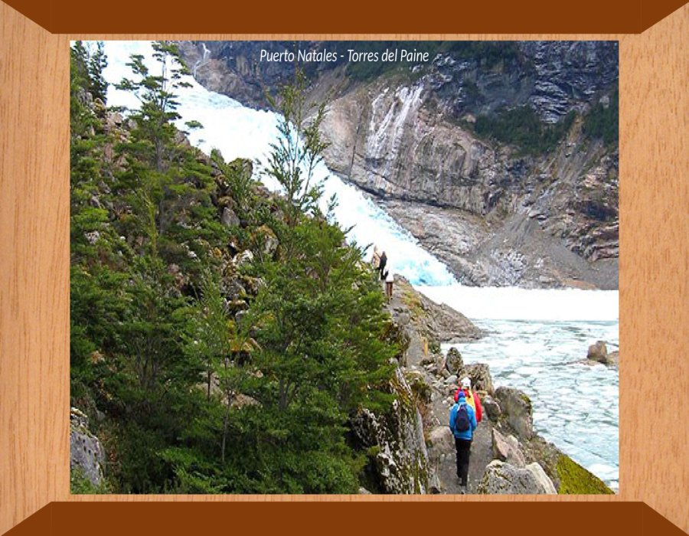

Slide 18
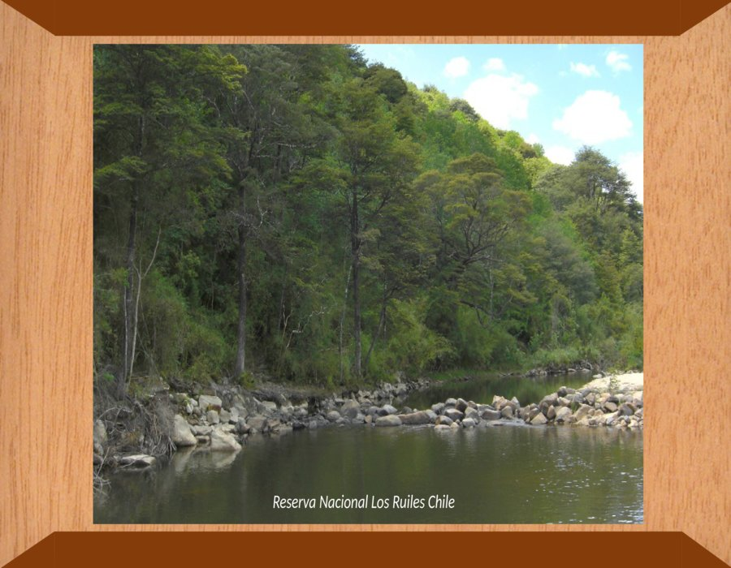

Slide 19
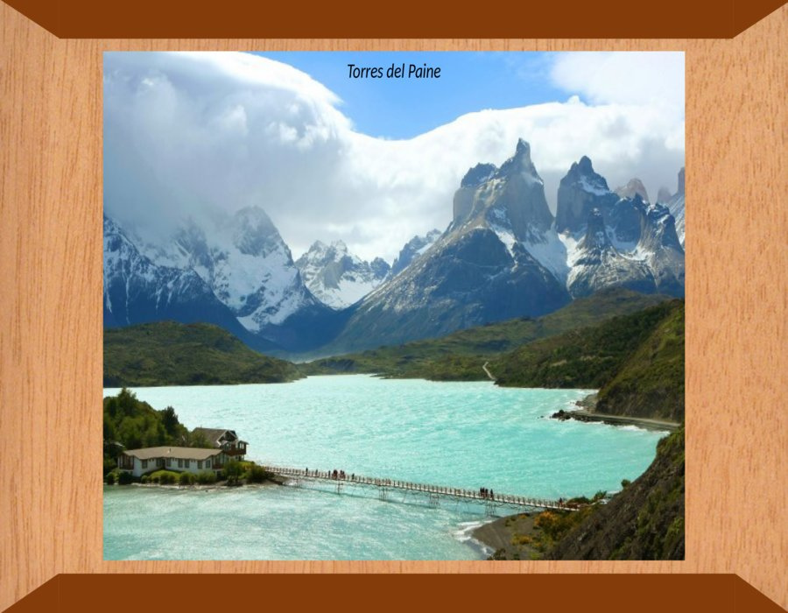

Slide 20
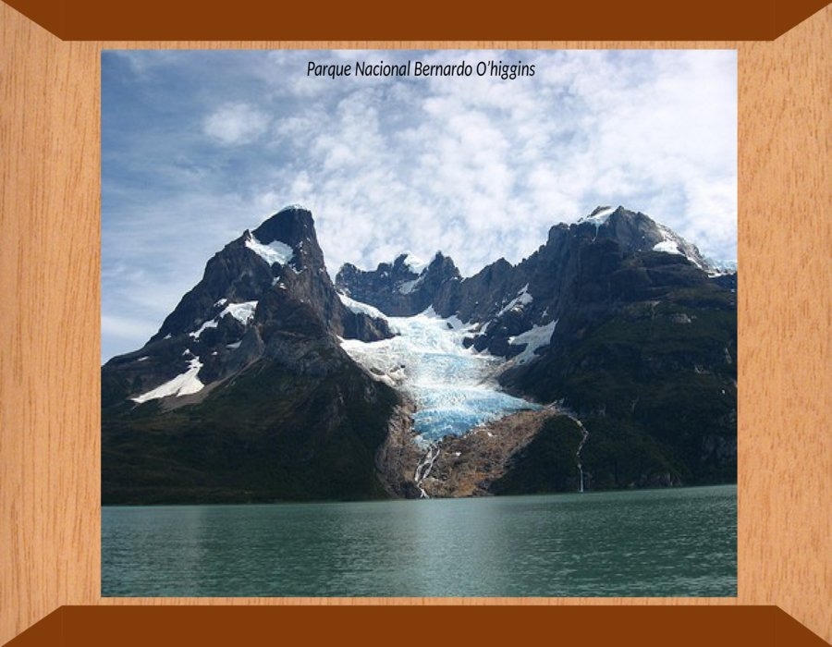

Slide 21
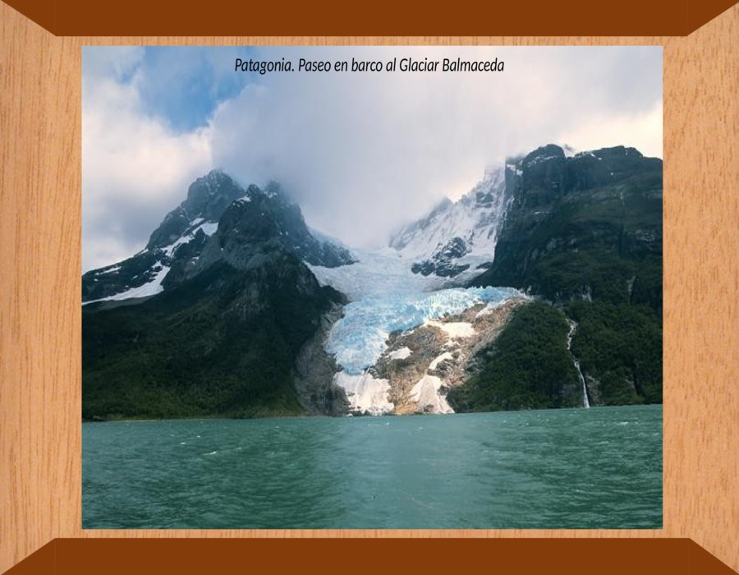

Slide 22
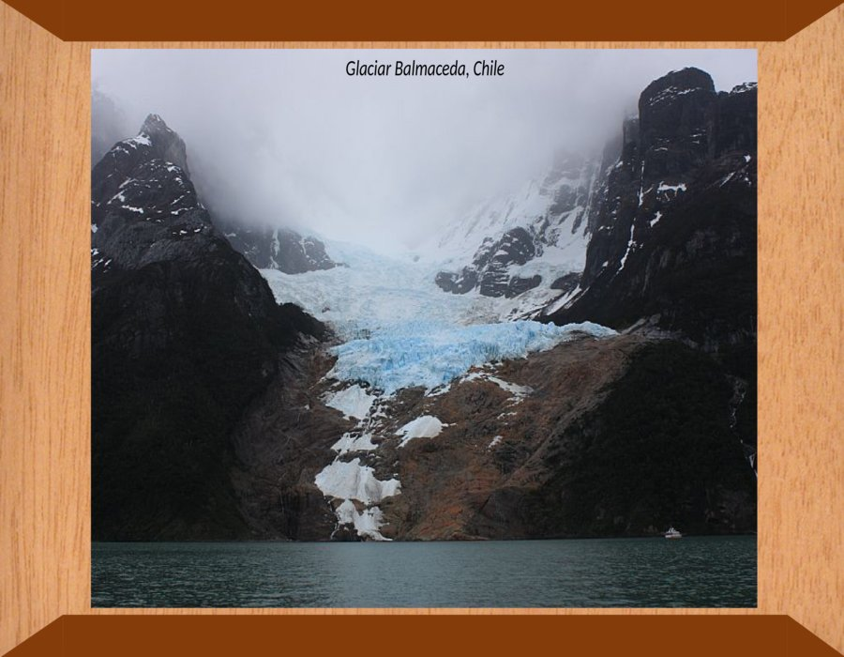

Slide 23
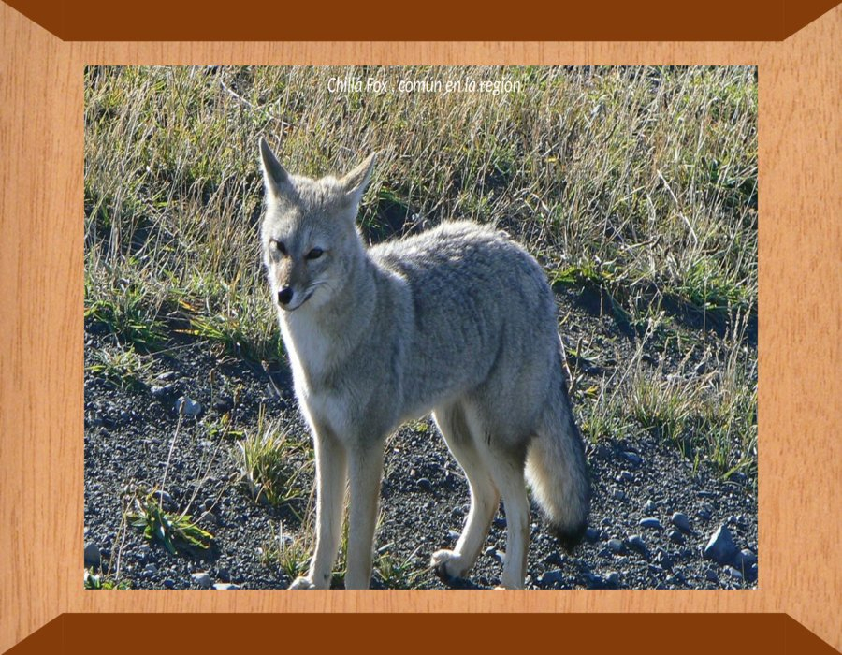

Slide 24
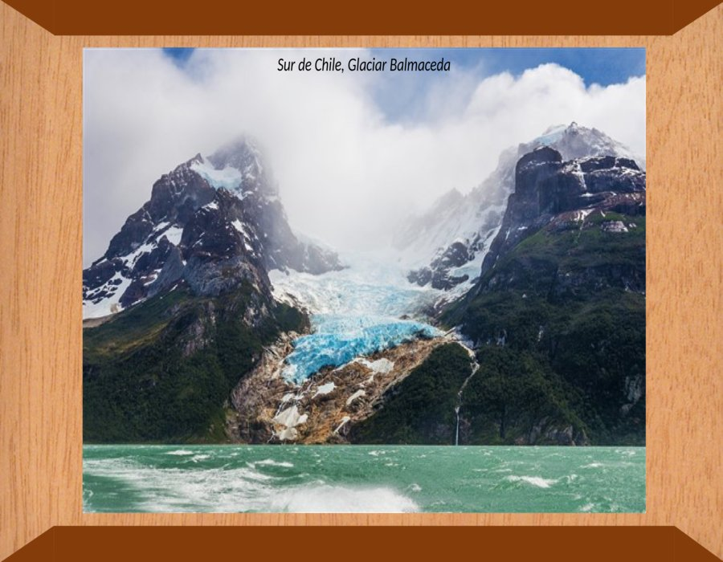

Slide 25
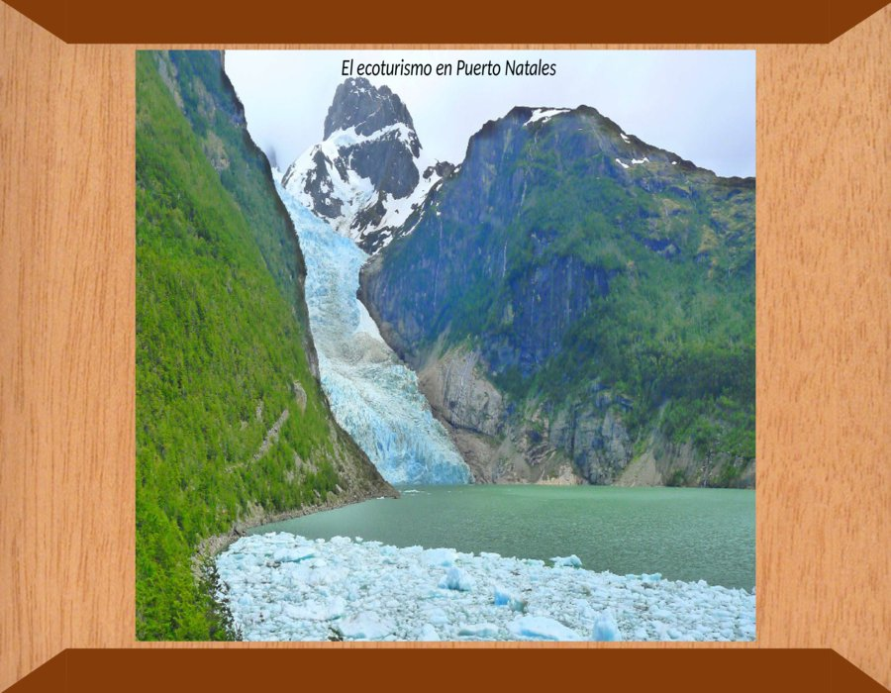

Slide 26
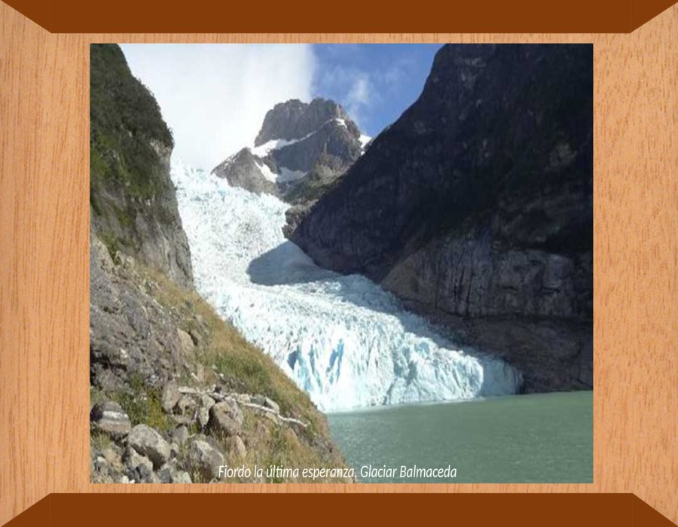

Slide 27
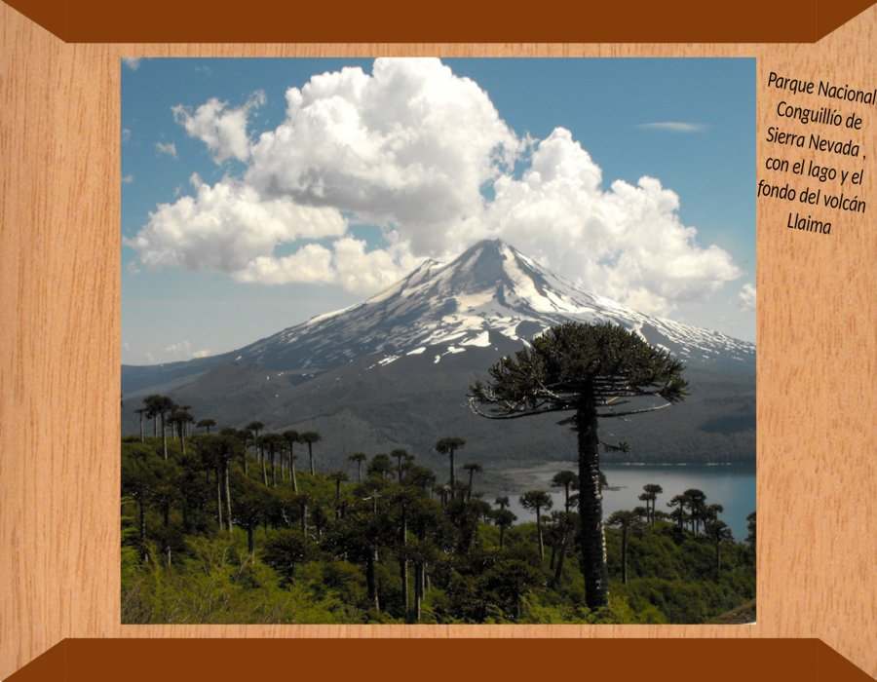

Slide 28
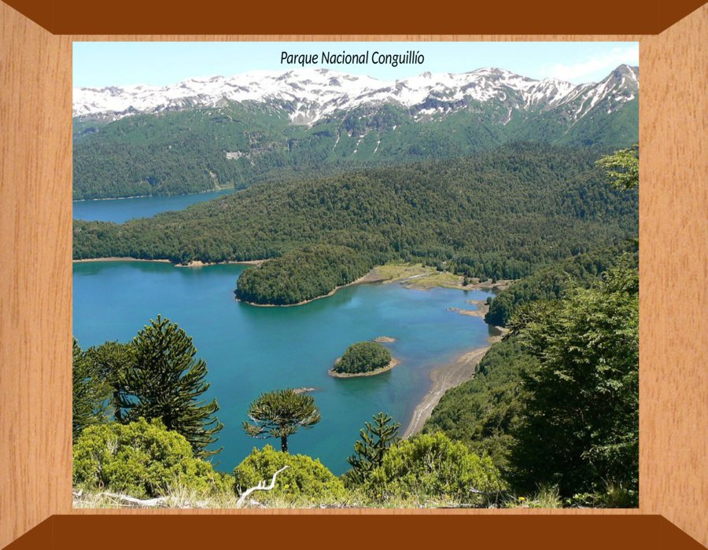

Slide 29
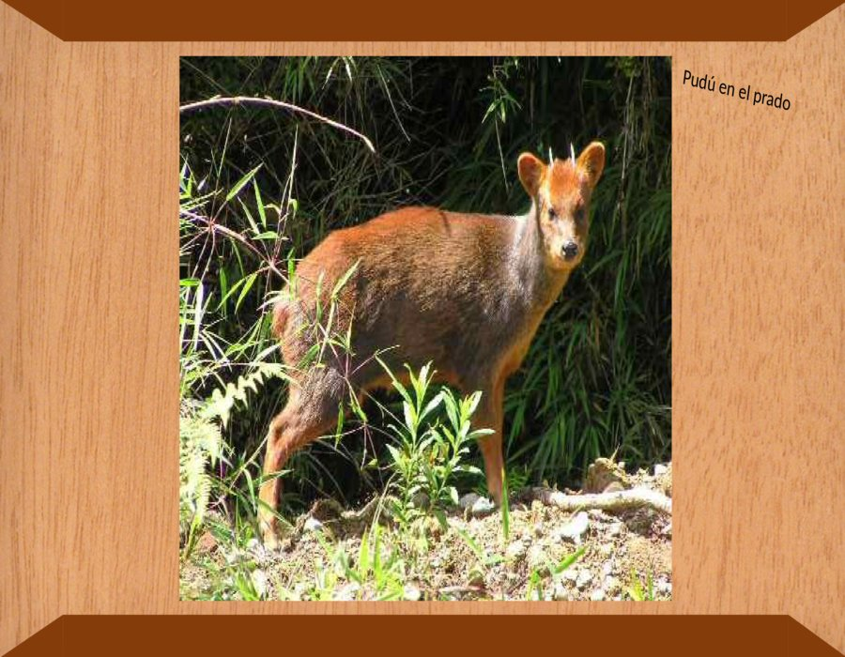

Slide 30
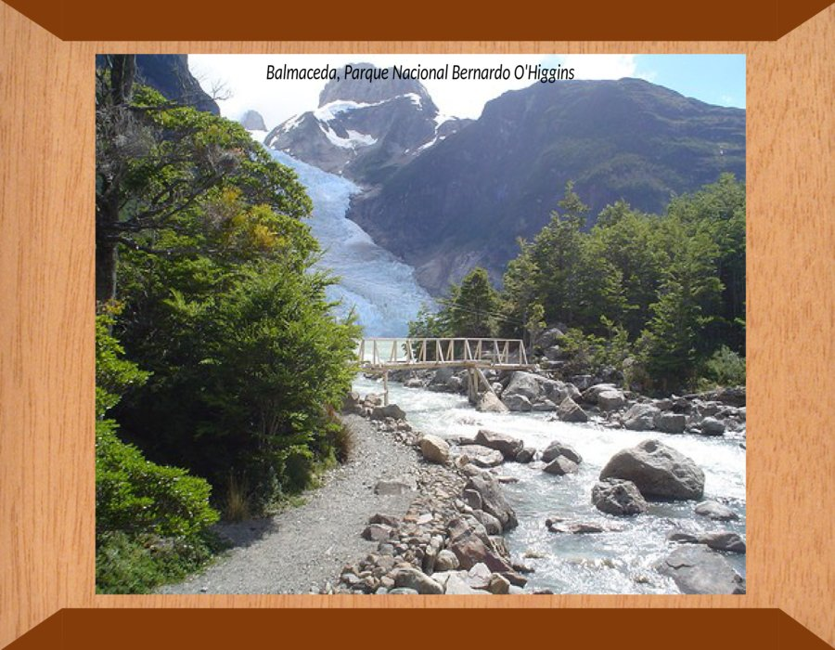

Slide 31
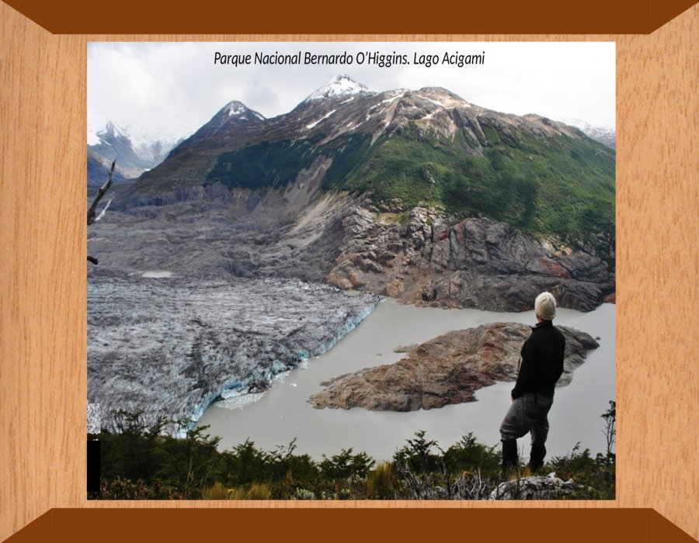

Slide 32
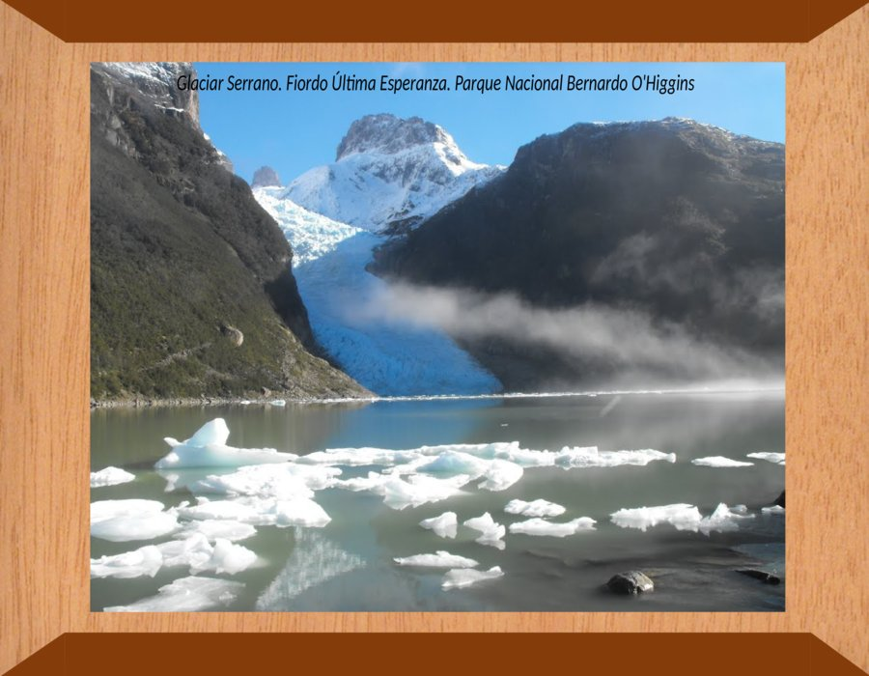

Slide 33
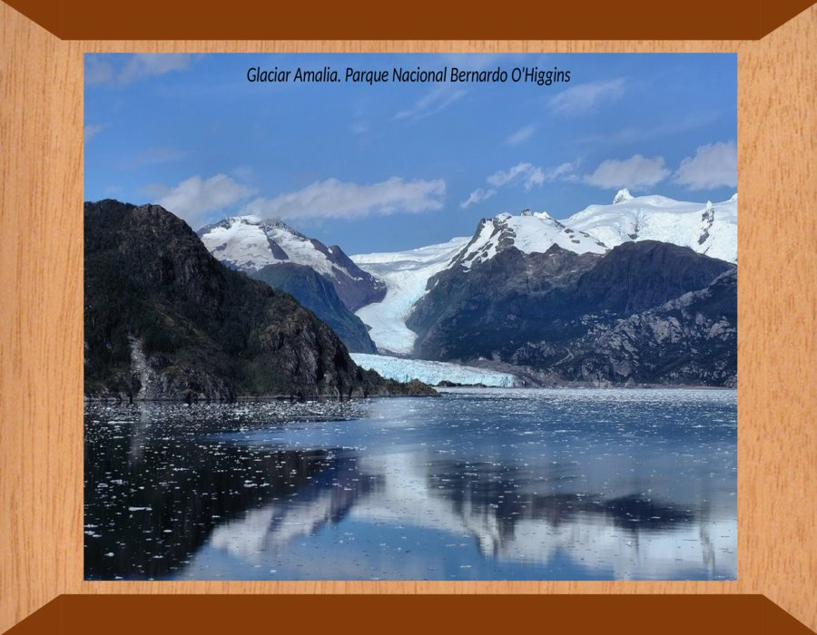

Slide 34
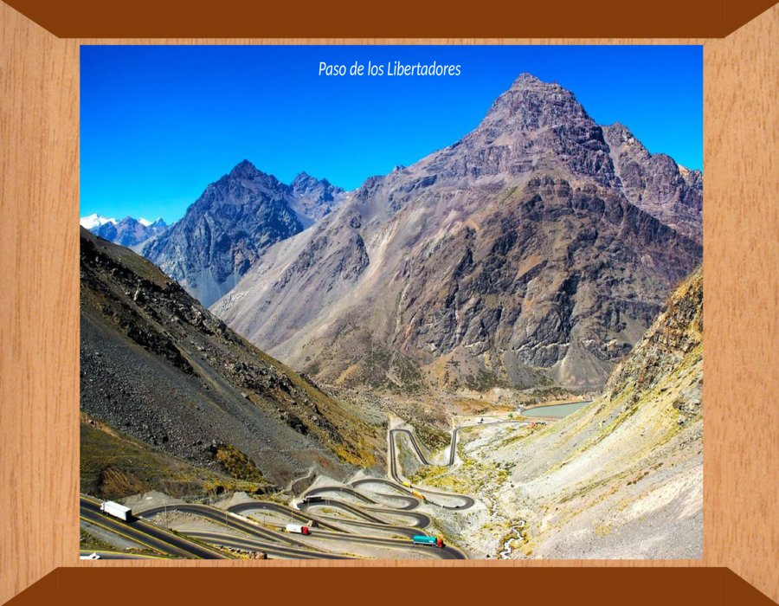

Slide 35
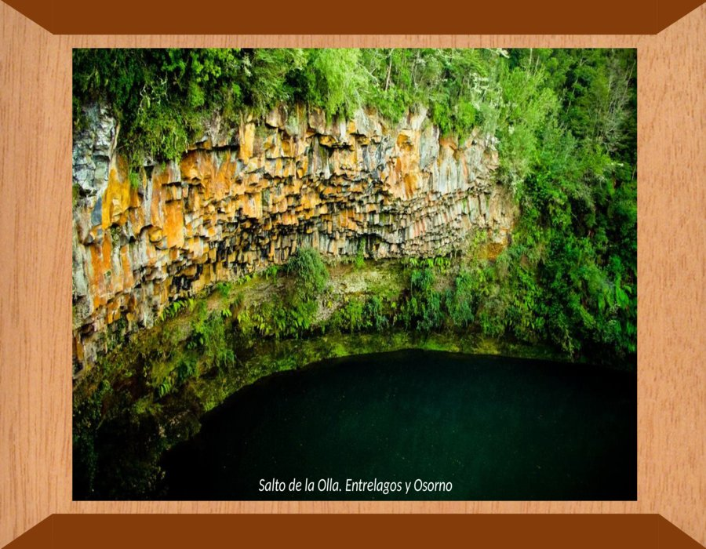

Slide 36
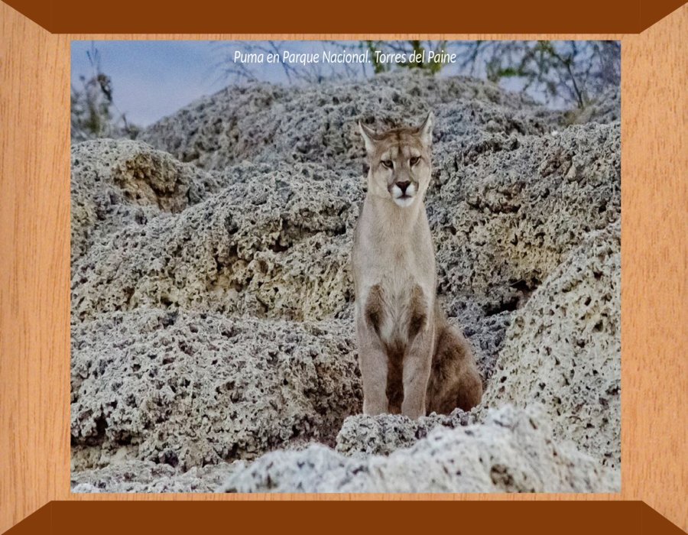

Slide 37
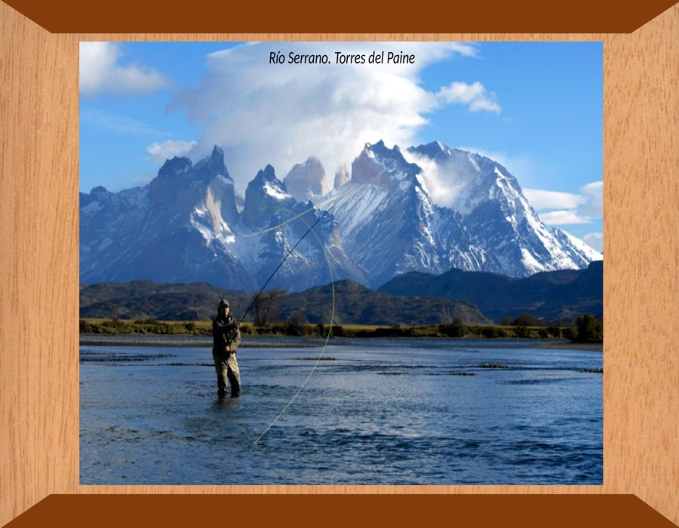

Slide 38
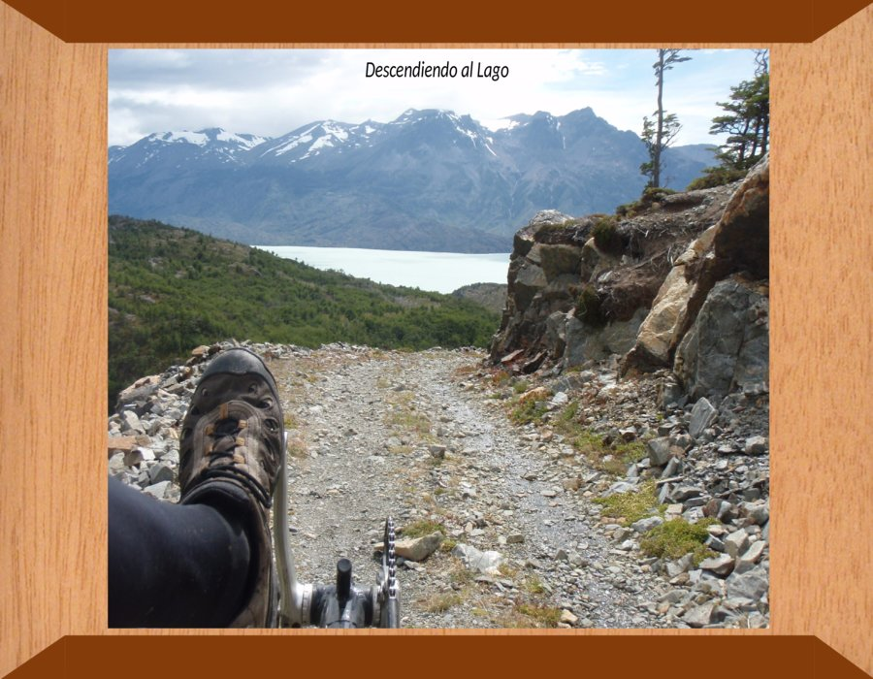

Slide 39
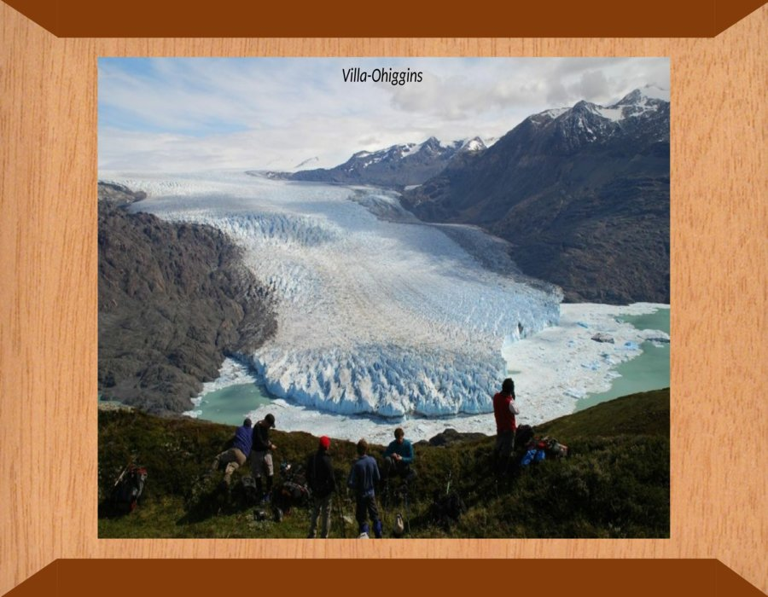

Slide 40
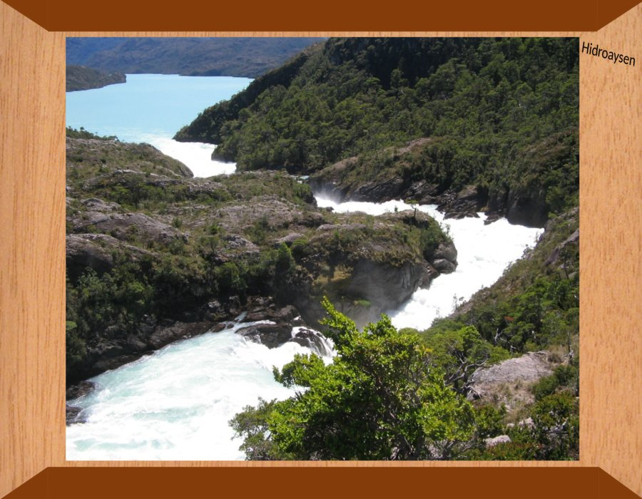

Slide 41
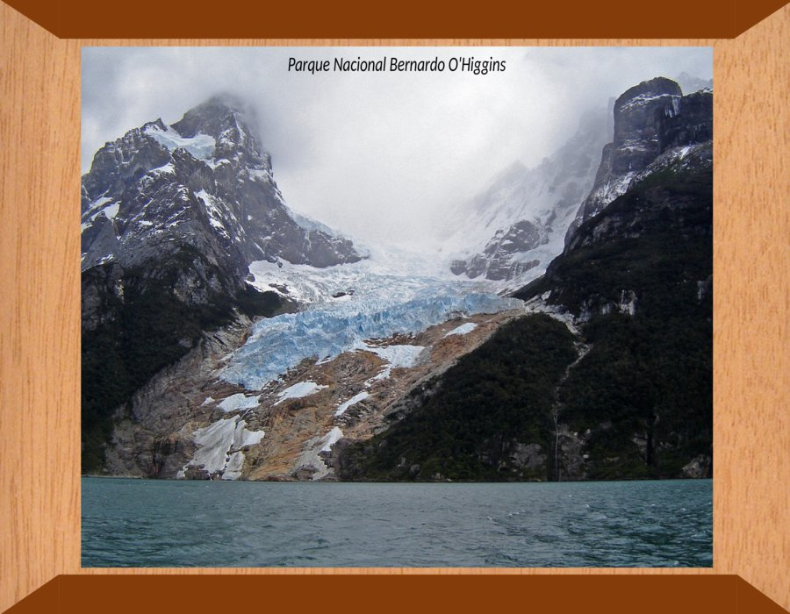

Slide 42
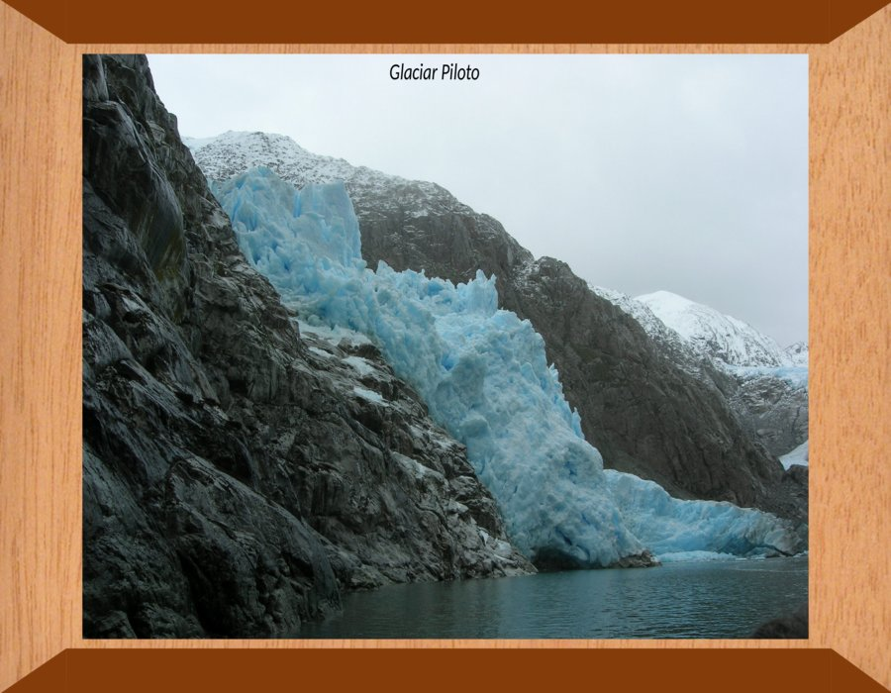

Slide 43
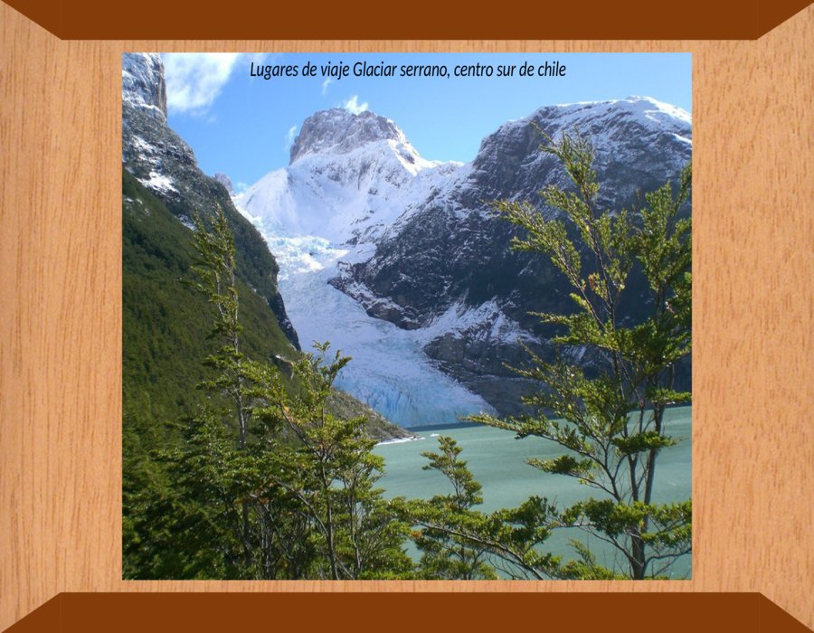

Slide 44
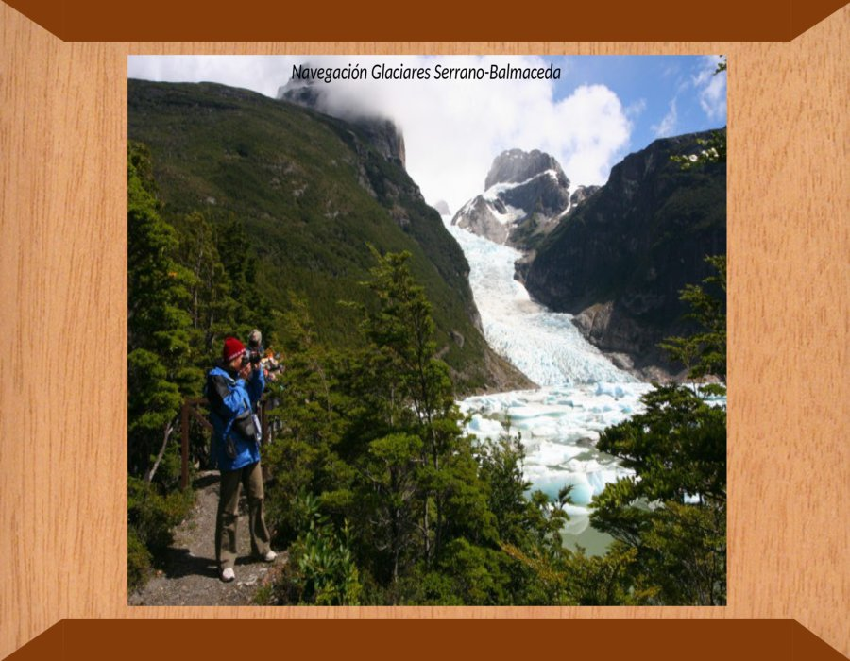

Slide 45
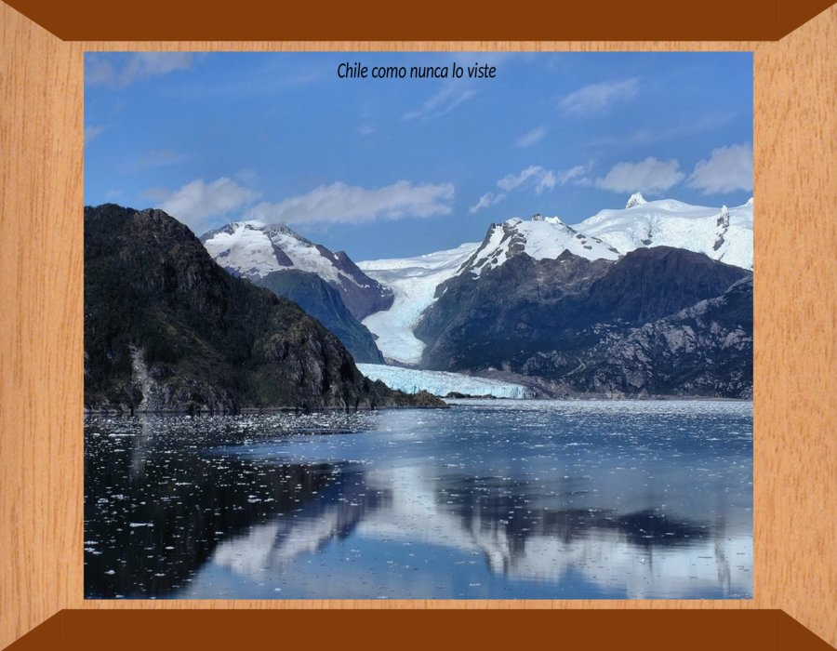

Slide 46
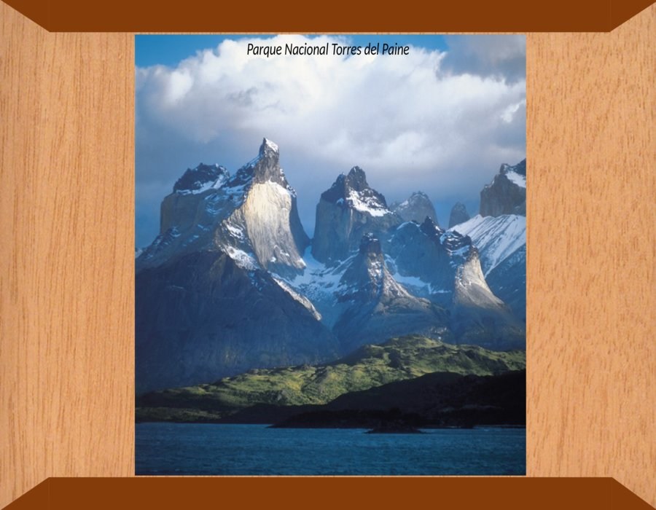

Slide 47
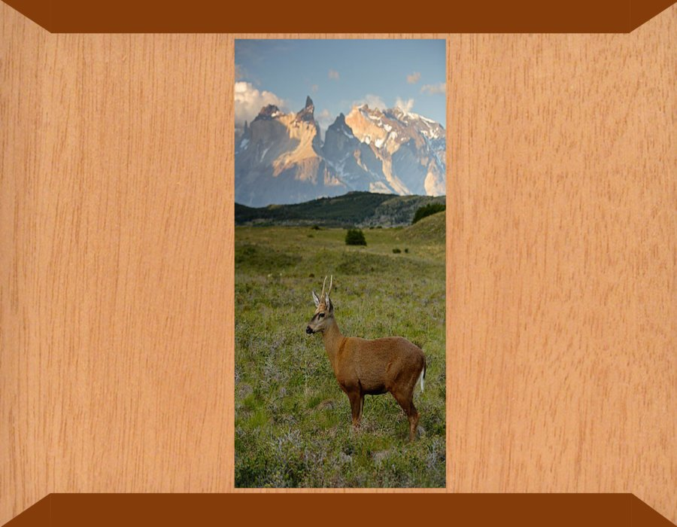

Slide 48
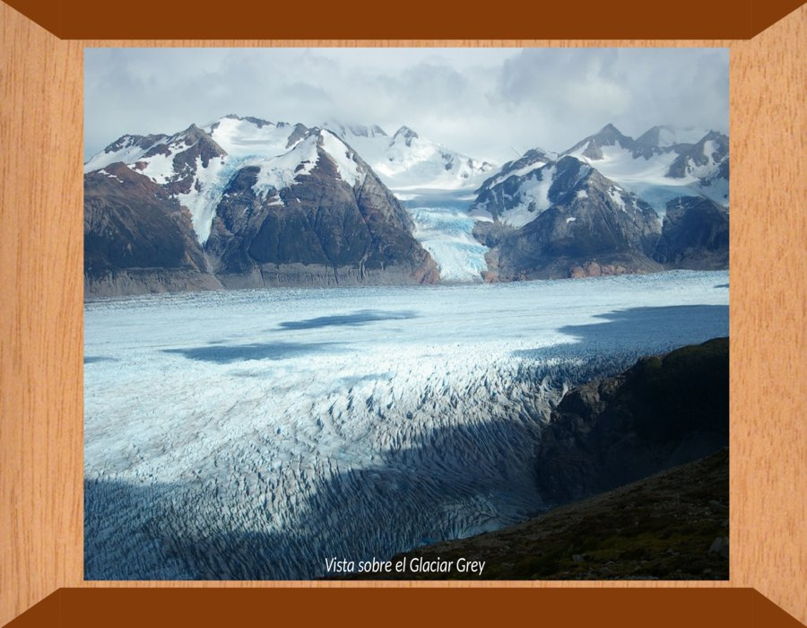

Slide 49
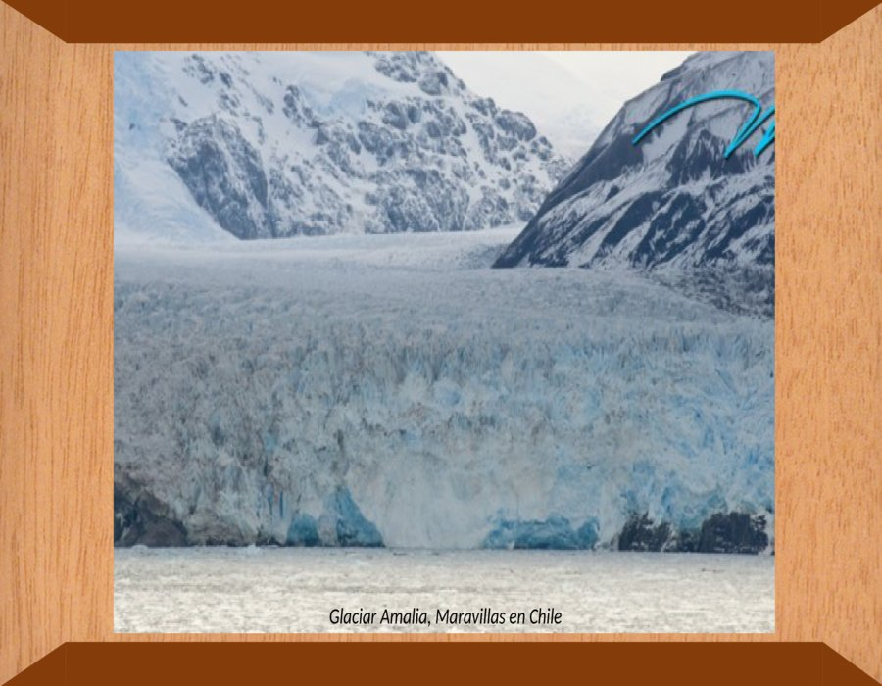

Slide 50
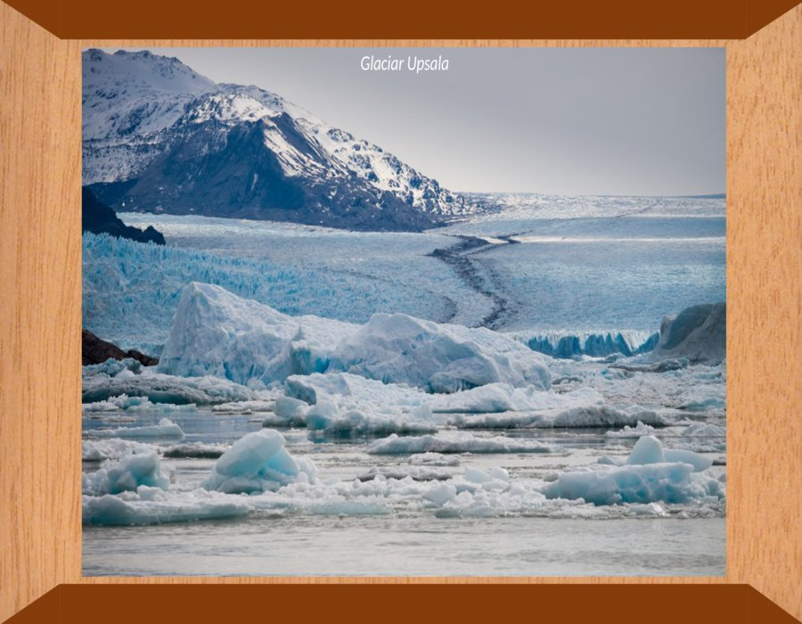

Slide 51
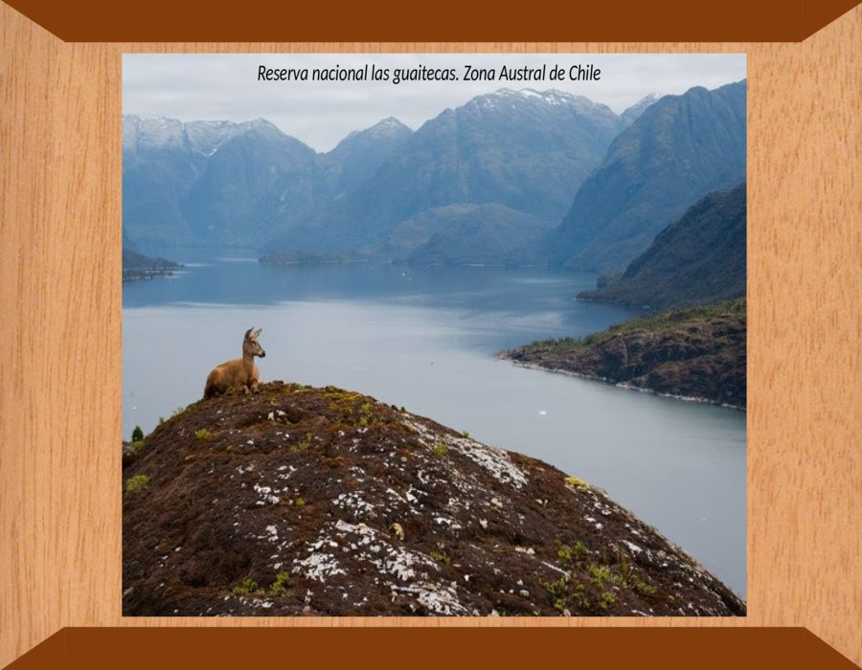

Slide 52


Slide 53


Slide 54


Slide 55


Slide 56


Slide 57


Slide 58


Slide 59


Slide 60


Slide 61


Slide 62


Slide 63


Slide 64


Slide 65


Slide 66


Slide 67


Slide 68


Slide 69


Slide 70


Slide 71


Slide 72


Slide 73


Slide 74



Slide 75







¿Te ha gustado?
Puedes ver más entrando
Aquí
Además puedes recibir powerpoints en tu correo electrónico suscribiéndote aquí:

